Slide 1
マクロ経済学 山澤成康

Slide 2
授業の運営法
テキストは使わない
レジュメをダウンロード
練習問題（公務員試験）
私語は厳禁

Slide 3
レジュメについて
ホームページ（山澤研究室）からダウンロードする
穴埋め式

Slide 4
マクロ経済指標
現実のマクロ経済指標を参考にする。
使った資料はホームページ（山澤研究室）の「マクロ経済学」で使ったマクロ経済指標に掲載
資料は試験範囲に入る。

Slide 5
ｙ
Ａ
２
ｙ＝２＋0.5ｘ
45°
O
４
Ｂ
x
（１） 直線Aを式で表せ
（２） Bの値はいくらになるか

Slide 6
ｙ
ｙ＝４＋0.5ｘ
２
ｙ＝２＋0.5ｘ
２
２
O
４
Ｂ
x
（１） 直線Aを式で表せ

Slide 7
ｙ
y=0+x→ y=x
切片 ０
傾き １
45°
O
x

Slide 8
ｙ＝ｘ
ｙ
ｙ＝４＋0.5ｘ
ｘ＝４＋０．５ｘ
０．５ｘ＝４
ｘ＝８
45°
O
Ｂ
x
（１） 直線Aを式で表せ
（２） Bの値はいくらになるか

Slide 9
授業の評価
出席は大前提。
中間試験、期末試験を実施
いずれかの点数（両方とも100点満点）の高い方。
Ａ 期末試験のみで評価（100％）
Ｂ 授業コメント（40％）、中間試験（30％）、期末試験（30％）

Slide 10
経済学とは

Slide 11
経済学とは
経世済民
「世を經（おさ）め、民を濟（すく）う」
隋の時代の王通『文中子中説』礼楽篇
Economy
ギリシャ語の oikonomiaが語源
家計の管理法という意味である。

Slide 12
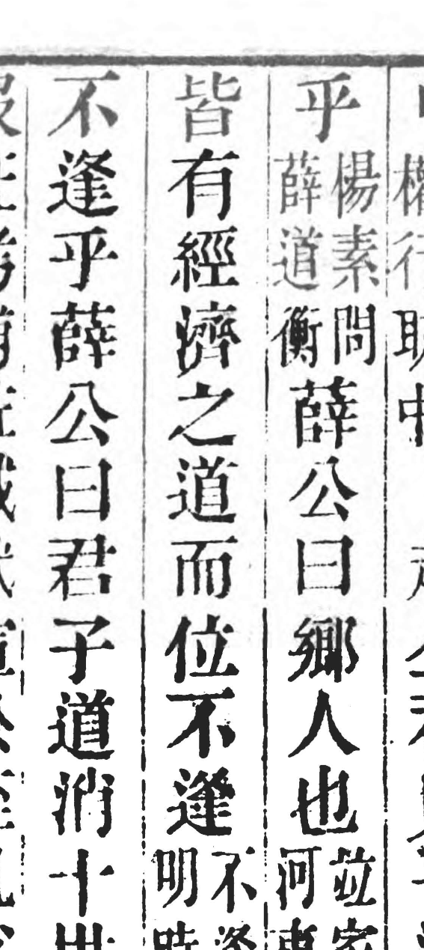
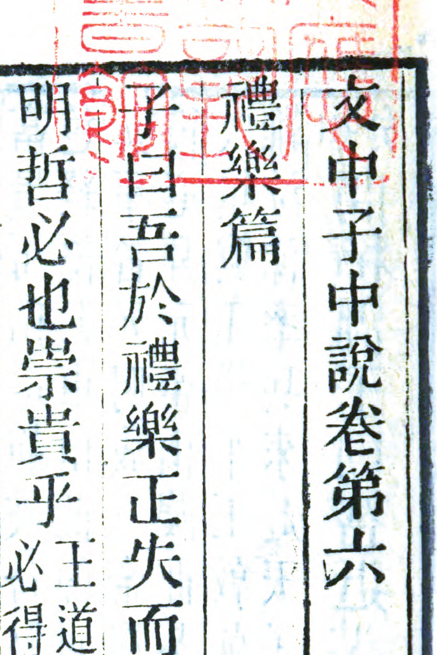
随の時代西暦600年ころ

Slide 13
経済学とは
人間が「損得勘定で行動する」と仮定して、社会を分析しようとする学問。

Slide 14
経済学の１０大原理（マンキュー）
１．人々はトレードオフに直面している。
２．あるものの費用は、それを得るために放棄したものの価値である。
３．合理的な人々は限界的な部分で考える
４．人々はさまざまなインセンティブ（誘因）に反応する。
５．交易（取引）はすべての人々をより豊かにする。
６．通常、市場は経済活動を組織する良策である。
７．政府は市場のもたらす成果を改善できることもある。
８．一国の生活水準は、財・サービスの生産能力に依存している
９．政府が紙幣を印刷しすぎると、物価が上昇する
１０.社会は、インフレ率と失業率の短期的トレードオフに直面している。

Slide 15
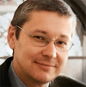
Nicholas Gregory Mankiw 1958年2月3日 -
GREG MANKIW'S BLOG

Slide 16
１． トレードオフ
世の中の資源に無限にあるものはありません。１日は２４時間と決まっています。経済学の勉強をすると、その間は英語の勉強はできません。大学の授業を受けに行っている間はアルバイトはできません。
社会人になって自分で給料を稼ぐようになっても、自由に好きなものが買えるわけではありません。給料には限りがあります。食べ物をたくさん買うと服が買えなくなります。もし食べ物も服もかってしまったら、貯金をすることができなくなります。こうした「こちらをたてればあちらがたたず」という状況を、トレードオフと呼びます。
これは国の政策などについても言えることです。「大砲かバターか」「環境保護か高所得か」「効率性か公平性か」などさまざまな問題点があります。

Slide 17
２．機会費用
「あるものの費用は、それを得るために放棄したものの価値である。」
大学に通うための費用は？
食費、住居費、授業料など
さらに大学に通うために得られなかった収入も含む

Slide 18
機会費用
A子
もし大学に行かなかったら…
Ｂ大学に入学
授業料100万円
交通費10万円
住居費70万円
衣服費70万円
高校卒業後、服飾小売店に就職
年収300万円
250万円
300万円
機会費用
550万円
経済学で考える大学に通うための費用

Slide 19
３． 限界
「合理的な人々は限界的な部分で考える。」
飛行機の例
200人乗りの旅客機の費用1000万円
1席当たりの費用＝1000万円÷200＝５万円
10席残して出発しようとしたとき、3万円なら支払ってもよいと考えている客にチケットを売るべきか？
限界費用と限界収入で考える。

Slide 20
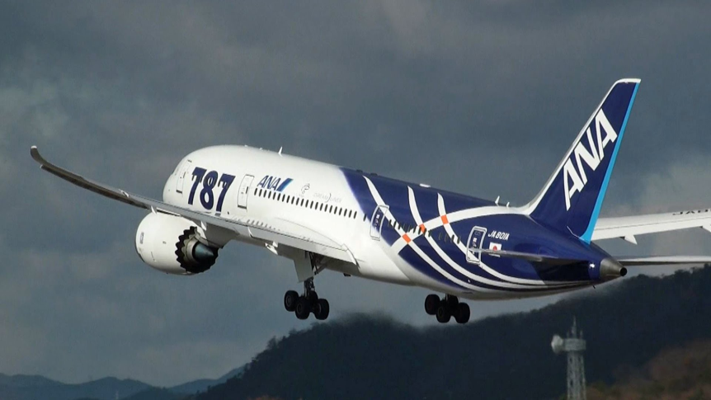
200人乗り旅客機の費用1000万円
1人当たりの費用5万円
10席が空席
3万円なら払ってもよいという客をのせるべきか？
限界費用 ほぼ０円
限界収入 3万円
限界収入が限界費用を上回っている場合は乗せるべき

Slide 21
４． インセンティブ（誘因）
費用と便益 価格などが影響を与える。
ガソリンに課税→燃費のいい車に乗る、公共交通機関を使う、電気自動車
シートベルとの義務化
事故1件当たりの死亡者数は減少したが、事故件数を増やした
安全運転の便益と費用
限界便益 事故が防げる。
限界費用 時間とエネルギーがかかる
死亡事故の確率が減るので、安全運転の便益が下がる。
安全運転をする人が減る→事故件数の増加

